Slide 1

Tình hình bệnh sởi năm 2025 Hướng dẫn giám sát và phòng, chống
SỞ Y TẾ HẢI PHÒNG
TRUNG TÂM KIỂM SOÁT BỆNH TẬT

Slide 2
Đặc tính của bệnh sởi
- Bệnh sởi lây truyền rất nhanh qua đường hô hấp, 90% người chưa có miễn dịch sẽ bị mắc bệnh nếu tiếp xúc gần với bệnh nhân sởi và trung bình 1 người mắc bệnh có thể lây cho 12-18 người khác và chỉ có thể cắt đứt sự lây truyền khi miễn dịch cộng đồng đạt ít nhất 95%. Bệnh có thể gây ra nhiều biến chứng nguy hiểm như viêm tai giữa, viêm phổi, tiêu chảy, khô loét giác mạc mắt, thậm chí có thể viêm não dễ dẫn đến tử vong, bệnh đặc biệt nghiêm trọng ở trẻ nhỏ, trẻ suy dinh dưỡng.
- Bệnh sởi đã từng xảy ra những đợt dịch lớn, theo chu kỳ khoảng 5 năm do sự tích lũy các đối tượng chưa có miễn dịch đối với bệnh sởi trong cộng đồng. Bệnh sởi rất dễ lây lan và thường gây thành dịch. Trước đây hầu hết trẻ em đều mắc sởi. Việc triển khai rộng rãi tiêm vắc xin sởi trong nhiều năm đã khống chế thành công bệnh sởi. Để ngăn ngừa dịch bệnh bùng phát, cần bao phủ vắc xin ≥95% với 02 liều vắc xin phòng sởi trong cộng đồng

Slide 3
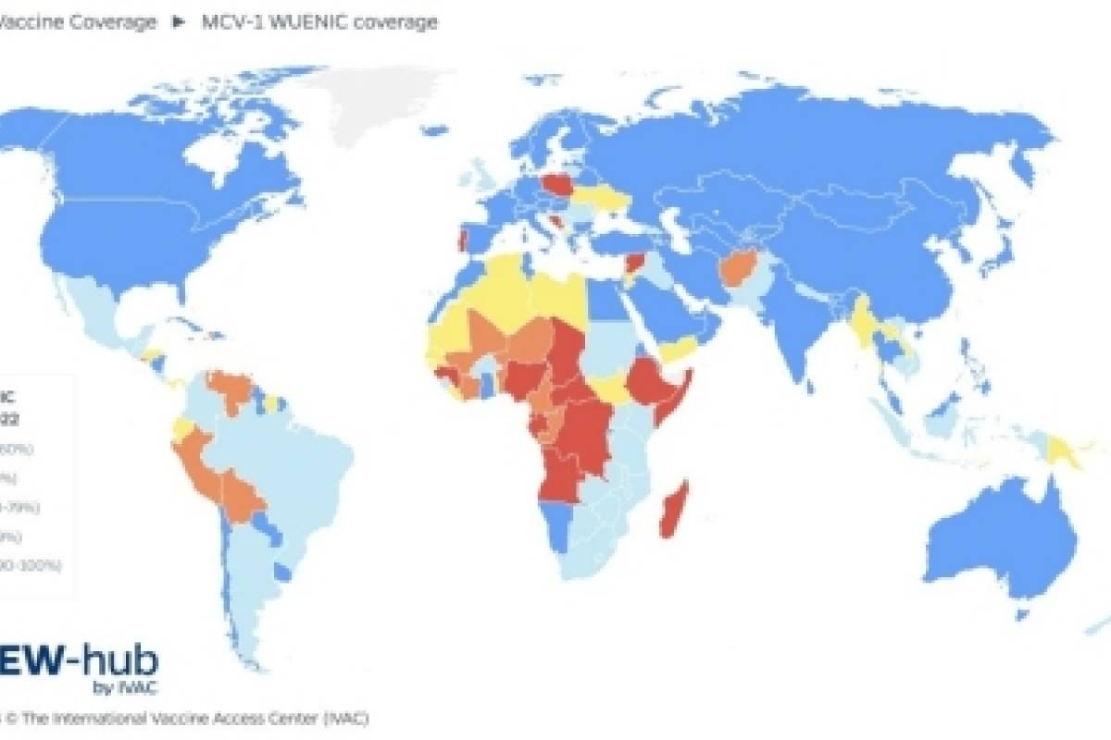
Tình hình Bệnh sởi trên thế giới
- Tăng cao trên toàn thế giới sau đại dịch COVID-19, năm 2023 WHO ước tính có trên 10 triệu ca mắc, nhận định năm 2024 số ca mắc tiếp tục gia tăng
- Năm 2024: 184 quốc gia ghi nhận trường hợp mắc. Riêng tại tại Khu vực châu Âu, trung Á đã ghi nhận số mắc bệnh Sởi cao nhất trong 25 qua (kể từ năm 1997) với 127.350 ca mắc, số mắc năm 2024 cao gấp đôi năm 2023 ; Một số quốc gia mắc cao: Romania (30.692 trường hợp) và Kazakhstan (28.147 trường hợp)
- Khu vực Tây Thái Bình Dương tăng 255% từ năm 2022 đến năm 2023.
- Một số quốc gia trong khu vực Đông Nam Á cũng ghi nhận số mắc tăng cao như Thái Lan (7,507 trường hợp trong 2024)
- 05 năm qua, dịch sởi bùng phát ở 103 quốc gia, nguyên nhân chính do tỷ lệ tiêm vắc xin thấp (<=80%)

Slide 4
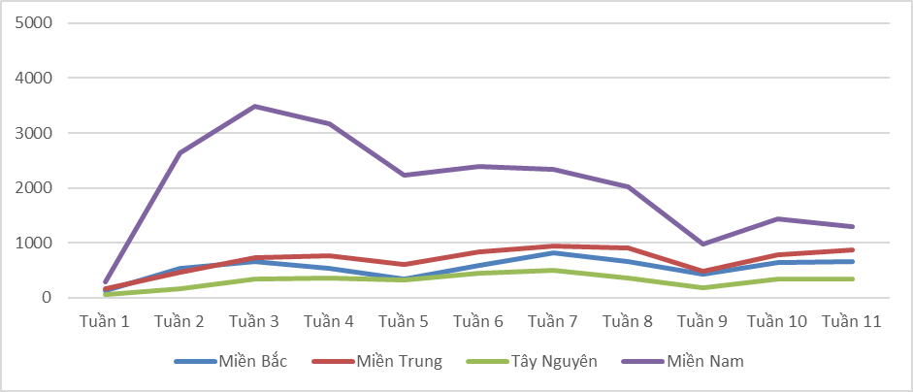
Tình hình Bệnh sởi tại Việt Nam 2025
38.807
3.447
5
Sốt phát ban nghi sởi năm 2025
Sởi dương tính năm 2025
Số tử vong
Từ đầu năm 2025 đến nay, cả nước ghi nhận rải rác 38.807 trường hợp nghi sởi tại 63 tỉnh, thành phố, trong đó có 3.447 trường hợp dương tính với sởi tại 61 tỉnh, thành phố; 05 trường hợp tử vong liên quan đến sởi. Cao nhất tại khu vực miền Nam (57%), miền Trung (19,2%), miền Bắc (15,1%), Tây Nguyên (8,7%).
- Một số tỉnh, thành phố có số mắc xu hướng tăng cao: Cao Bằng (582 ca), Nghệ An (737 ca), Quảng Nam (499 ca), Đà Nẵng (2043 ca), Khánh Hòa (1661 ca), Đắk Lắk (621 ca), Gia Lai (1879 ca), Kon Tum (624 ca), Đồng Tháp (1202 ca), An Giang (1046 ca), Lâm Đồng (476 ca).
- Một số tỉnh, thành phố có số mắc cao nhưng bắt đầu chững lại và dần được kiểm soát: Lào Cai (1180 ca), Hà Giang (6.017 ca), Hà Tĩnh (547 ca), Bình Thuận (1208 ca), Bạc Liêu (1167 ca), TP. Hồ Chí Minh (3321 ca), Bình Dương (2085 ca), Đồng Nai (4099 ca), Tây Ninh (668 ca), Cà Mau (1995 ca).
- Một số tỉnh có số mắc thấp, tuy nhiên cần chú ý giám sát, phát hiện sớm ca bệnh, không để lây lan trong cộng đồng: Thái Nguyên (13 ca), Yên Bái (5 ca), Lạng Sơn (7 ca), Bắc Kạn (14 ca), Hòa Bình (8 ca), Bắc Giang (45 ca), Bắc Ninh (144 ca).
Phân bố số mắc sốt phát ban nghi sởi theo khu vực, theo tuần năm 2025

Slide 5
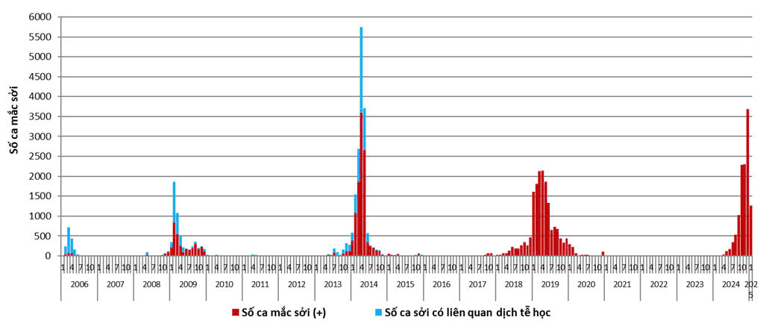
Phân bố trường hợp mắc sởi theo thời gian (2006-2025)
CD sởi 1-10 tuổi 44 tỉnh
CD MR
16-17 tuổi
CD MR
2018-2020
CD MR
1-16 tuổi
Mũi 2 6 tuổi (2006-2013)
CD NCC
CD toàn quốc

Slide 6
Phân bố trường hợp mắc sởi theo nhóm tuổi năm 2024-2025 (n=9.719)

Slide 7
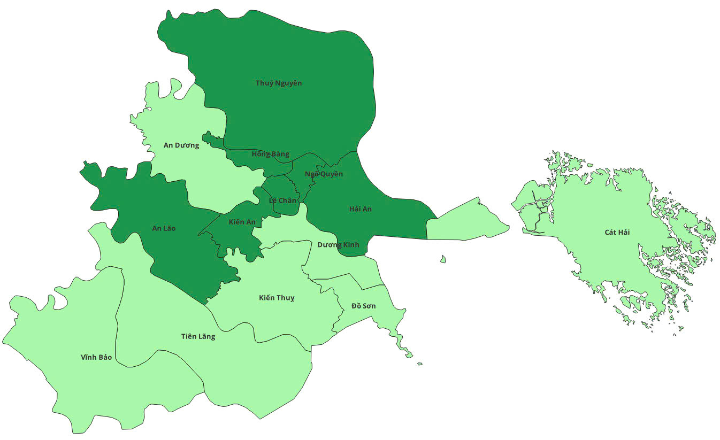
Tình hình Bệnh sởi tại Hải Phòng 2025
Từ ngày 01/01/2025 đến ngày 14/3/2025: ghi nhận 156 trường hợp mắc (không có trường hợp tử vong), có xu hướng tăng nhanh trong thời gian gần đây. Ca mắc Sởi xuất hiện tại 14/15 quận/huyện (trừ huyện đảo Bạch Long Vỹ), trong đó ghi nhận số ca mắc cao tại: Lê Chân (27 ca); Hải An (21 ca); Thủy Nguyên (19 ca); An Lão (16 ca); Kiến An (15 ca).
Số ca mắc Sởi phân bố theo độ tuổi:
+ Từ 0 đến 9 tháng tuổi: 21 ca (13,5%)
+ Từ 9 đến 24 tháng tuổi: 39 ca (25%)
+ Từ 2 đến 10 tuổi: 58 ca (37,2%)
+ Trên 10 tuổi: 38 ca (24,4% )
Số ca mắc Sởi phân bố theo tiền sử tiêm chủng
+ Chưa đến tuổi tiêm VX: 19 ca (12,2%)
+ Chưa tiêm vắc xin/không rõ: 84 ca (53,8%)
+ Tiêm 1 mũi: 25 ca (16%)
+ Tiêm 2 mũi: 28 ca (17,9%)
 | < 10 ca
 | > 10 ca

Slide 8
Nguyên nhân
- Bệnh sởi có khả năng lây truyền cao và chỉ có thể cắt đứt được sự lây truyền trong cộng đồng khi miễn dịch bảo vệ đặc hiệu cần đạt ít nhất 95%. Các trường hợp chưa được tiêm chủng hoặc tiêm chủng chưa đầy đủ tích luỹ qua nhiều năm tạo khoảng trống miễn dịch làm giảm khả năng bảo vệ trước nguy cơ lây lan. Bên cạnh đó, việc ghi nhận các trường hợp mắc bệnh khi chưa đến độ tuổi tiêm chủng (khoảng từ 10 - 20% trẻ dưới 9 tháng tuổi) làm tăng thêm nguy cơ lây lan dịch bệnh.
- Tỷ lệ tiêm chủng vắc xin phòng bệnh sởi thấp, miễn dịch trong cộng đồng không đạt mức để có thể ngăn ngừa dịch bệnh.
- Một bộ phận người dân chủ quan, lơ là, không đưa trẻ đi tiêm chủng vắc xin đầy đủ, đúng lịch. Hiện tượng chống vắc xin đã xuất hiện và có xu hướng gia tăng, nhất là ở các đô thị lớn.

Slide 9
GIÁM SÁT BỆNH SỞI, RUBELLA
Định nghĩa ca nghi sởi/ rubella:
Là trường hợp có các dấu hiệu sau:
Sốt; và
Ban sẩn (không có mụn nước, không phải ban xuất huyết); và
1 trong 5 triệu chứng sau:
Ho
Chảy nước mũi
Viêm kết mạc (mắt đỏ)
Nổi hạch (cổ, sau tai, dưới chẩm)
Sưng đau khớp
9

Slide 10
2. Phân loại chẩn đoán ca nghi sởi/ rubella
CÓ mẫu đủ tiêu chuẩn
IgM Sởi
hoặc IgM Rubella (+)
Ca Sởi /Rubella xác định PTN
IgM Sởi
hoặc IgM Rubella (-)
Loại trừ Sởi và Rubella
KHÔNG có mẫu
hoặc
Mẫu không đủ tiêu chuẩn
Liên quan dịch tễ với ca mắc bệnh lây khác
Liên quan dịch tễ với ca Sởi hoặc Rubella
Ca Sởi/Rubella xác định dịch tễ
Không được chẩn đoán xác định mắc bệnh khác nhưng có triệu chứng viêm long
Ca có thể Sởi
Không được chẩn đoán xác định mắc bệnh khác nhưng có nổi hạch hoặc đau khớp
Ca có thể Rubella
Notes:
Trình bày tóm tắt, nêu yêu cầu cần có thông tin dịch tễ để phân loại ca bệnh.

Slide 11
3. Quy định giám sát sởi/ rubella
Phát hiện sớm các trường hợp nghi sởi/rubella.
Điều tra theo mẫu phiếu.
Lấy mẫu máu và tách huyết thanh.
Thông báo sớm tất cả các trường hợp nghi sởi/rubella.
Yêu cầu của Tổ chức Y tế thế giới:
Tỉnh đạt tỷ lệ điều tra và lấy mẫu máu ≥ 2/100.000 dân.
≥ 80% số huyện đạt chỉ tiêu ≥ 2/100.000 dân.

Slide 12
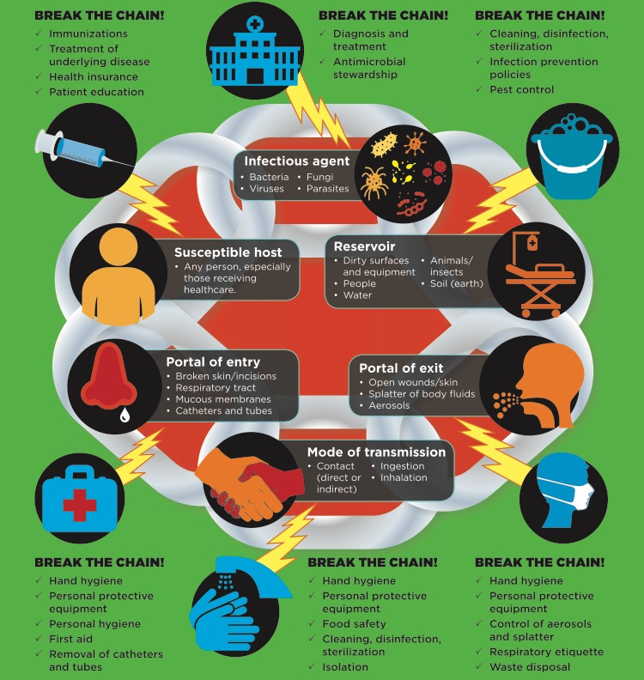
CÁC BIỆN PHÁP PHÒNG, CHỐNG DỊCH
Nâng cao miễn dịch cộng đồng
Tiêm vắc xin sởi/ TCTX
Tiêm MMR đối tượng ngoài TCMR, nếu tiền sử tiêm không rõ hoặc chưa đủ 2 mũi vắc xin
Tiêm chủng MMR cho cán bộ y tế, phụ nữ dự định có thai trước 3 tháng
Giám sát phát hiện và quản lý ca
Bệnh viện và cộng đồng: báo cáo <24 giờ và phát hiện thêm ca bệnh
Kiểm soát lây nhiễm trong CĐ
Vận động tiêm chủng đúng lịch
HD phòng bệnh cá nhân, khẩu trang
HD chăm sóc trẻ bệnh và cách ly
Kiểm soát lây nhiễm trong BV
Phân luồng, cách ly ca bệnh
Tiêm vắc xin sởi cho tất cả nhân viên y tế
Trang bị khẩu trang cho người thăm nuôi
Điều trị bệnh nền, giảm nguy cơ tử vong
Kiểm soát nhiễm khuẩn, thông thoáng môi trường

Slide 13
TRÂN TRỌNG CÁM ƠN!

